Slide 1
Sanayide Enerji Verimliliği Seminerleri
Enerji Verimliliği
Cengiz Ören
Enerji Verimliliği Süreç Yöneticisi

Slide 2
Tüm Türkiye’de Yanınızdayız
İSTANBUL ANADOLU YAKASI
Enerjisa Enerji A.Ş. olarak;
insan, çözüm ve inovasyon odaklı çalışmalarımız,
sürdürülebilir ve kaliteli hizmet anlayışımızla
tüm Türkiye’de faaliyet gösteriyoruz.
BAŞKENT
TOROSLAR
Güneş Enerjisi Çözümleri
Enerji Verimliliği Uygulamaları
Yeşil Enerji Sertifikası
Kojenerasyon Çözümleri

Slide 3
Küresel Enerji Trendleri – 5D
Dağıtıklaşma
Dijitalleşme
‣ 2010’dan bugüne Pazar 10 kat
büyüme kaydetmiştir.
‣ Dijital platform (şehir, şebeke v.b.) uygulamaları hızla gelişmektedir.
‣ Covid-19 dijitalleşmeye dönüşümünün kaçınılmazlığını ortaya koymuştur.
Demokratikleşme
‣ 2010-2018 yılları arasında ekipman ortalama maliyetleri yaklaşık % 80 azalmıştır
‣ «Tüketici» kavramı yerini hızla «Üreten Tüketici»ye bırakmaktadır.
‣ Mikro-şebeke ve noktadan noktaya enerji ticareti uzak olmayan bir gelecekte temel paradigmaya alternatif olacaktır.
Dekarbonizasyon
Deregulasyon
‣ Fosil kaynaklara bağlı üretim modellerinin terk edilmesi global trend halini almıştır.
‣ Düşük karbon salınımına imkan verecek çözümlerde enerji verimliliği başat aktör olarak öne çıkmaktadır.
‣ 2006 yılı itibari ile kurulu güce göre özel sektörün payı %40’dan %80’e yükselmiştir.
‣ Kendi enerjisini üreten tesisler ile birlikte elektrik üretiminde paydaşlar artacaktır.

Slide 4
TÜRKİYE’DE
ENERJİ VERİMLİLİĞİ

Slide 5
Strateji ve Hedefler
İhtiyaç Duyulan Toplam Yatırım (Milyon Dolar)
Kümülatif
Yıllık
12.000
2.000
1.800
10.000
1.600
8.000
1.400
1.200
6.000
1.000
800
4.000
600
2.000
400
200
2017
2018
2019
2020
2021
2022
2023
2017-2023 döneminde uygulanacak Ulusal Enerji Verimliliği Eylem Planı kapsamında, 6 kategoride tanımlanmış
55 eylem ile Türkiye'nin birincil enerji tüketiminin 2023'e kadar %14 oranında azaltılması hedeflenmektedir.
5
TÜRKİYE’DE ENERJİ VERİMLİLİĞİ

Slide 6
Strateji ve Hedefler
Kişi Başına Enerji Tüketimi
(TEP/Kişi)
İklim Değişikliği ve Uluslararası Müzakereler
2,01
1,81
2018
2023
2004’te özel
koşullarla imzalandı
2016’da imzalandı
ancak onaylanmadı
Enerji Yoğunluğu
(TEP/1.000 Dolar)
11. Geliştirme Planı
(2018 - 2023)
*Paris Anlaşması'nı onaylamamış
olan tek G20 ülkesiyiz
0,12
0,096
2018
2023
6
TÜRKİYE’DE ENERJİ VERİMLİLİĞİ
Notes:
Bu yüzyılda ortalama küresel sıcaklık artışını sanayileşme öncesi seviyelerin 2 santigrat derecenin oldukça altına sınırlamak için adımlar atmak, ve sonunda bu artışı 1.5 santigrat dereceye kısıtlamak.
Kyoto Protokolü - 24 Mayıs 2004 (Ek I - özel koşullarla).
Ek I: tarihsel sorumluluklar.
Ek II: mali sorumluluk.
Paris Anlaşması - 22 Nisan 2016 (imzalandı ancak onaylanmadı).
Türkiye, Paris Anlaşması'nı onaylamamış olan tek G20 ülkesidir ve hükümet enerji verimliliği önlemlerine yaklaşık 11 milyar dolar yatırım yapmayı taahhüt etmiş olsa da, ülke, enerjide kendi kendine yeterliliği kömür ile çalışan elektrik santrallerinde büyük bir genişlemeye giderek ulaşmaya çalışmaktadır.
CAF, Türkiye'nin Paris hedeflerini “kritik derecede yetersiz” olarak değerlendirdi ve diğer ülkelerin çoğunun Türkiye'nin yaklaşımını izlemesi durumunda küresel ısınmanın 3 ila 4 C dereceyi aşacağını hesapladı.

Slide 7
Ulusal Yönetmelikler
Enerji Kaynaklarının
ve Enerjinin Kullanımında
Verimliliğin Artırılmasına
Dair Yönetmelik
Enerji
Verimliliği Kanunu
yürürlüğe girdi
Enerji Performansı
Sözleşme (EPS) Modeli
Yönetmeliği
Onuncu
Kalkınma Planı
2007
2008
2011
2012
2013
2017
2021
Binalarda Enerji Performansı Yönetmeliği
Enerji Verimliliği
Strateji Belgesi
Ulusal Enerji Verimliliği
Eylem Planı
7
TÜRKİYE’DE ENERJİ VERİMLİLİĞİ

Slide 8
Destek ve Teşvikler
Gönüllü Anlaşmalar
Verimlilik
Artırıcı Projeler
5. Bölge
Teşvikleri
8
TÜRKİYE’DE ENERJİ VERİMLİLİĞİ

Slide 9
VAP için Beklenen Kriterler
Yıllık enerji tüketimi 500 TEP ve üzerinde olan işletmeler VAP yapabilirler.
İşletmelerin Ticaret Odası veya Sanayi Odasına kayıtlı olması gerekmektedir.
İşletmelerin ISO 50001 Sertifika başvurusunu yapmış olması gerekmektedir.
VAP için üst proje limiti 5.000.000 TL’dir, destek alınabilecek oran ise net %30’dur.
VAP başvuruları için dönem koşulu kaldırılmıştır. İşletmeler istedikleri zaman VAP başvurusu yapabilirler.
TÜRKİYE’DE ENERJİ VERİMLİLİĞİ

Slide 10
Gönüllü Anlaşmalar
5. Bölge Teşvikleri
Bir endüstriyel işletmenin geçmiş beş yıllık referans enerji yoğunluğuna göre anlaşma yapıldıktan sonraki üç yılda referans enerji yoğunluğunu %10 düşürmek kaydıyla, enerji faturasından %30 hibe ile 1.000.000 TL’ye kadar destek alınabilir.
Yıllık asgari 500 TEP (ton eşdeğeri petrol) enerji tüketimi olan mevcut imalat sanayi tesislerinde gerçekleştirilecek, proje bazlı birim ürün başına en az %15 oranında enerji tasarrufu sağlayan ve yatırım geri dönüş süresi azamî 5 yıl olan enerji verimliliğine yönelik yatırımlar,
Atık ısı kaynaklı olarak bir tesisteki atık ısıdan geri kazanım yolu ile elektrik üretimine yönelik yatırımlar (doğalgaza dayalı elektrik üretim tesisleri hariç),
TÜRKİYE’DE ENERJİ VERİMLİLİĞİ

Slide 11
Faydalanılacak 5. Bölge Teşvikleri
1
Katma Değer Vergisi İstisnası
2
Yatırım Yeri Tahsisi
3
Gümrük Vergisi Muafiyeti
4
Vergi İndirimi
5
Faiz Desteği
TÜRKİYE’DE ENERJİ VERİMLİLİĞİ

Slide 12
ENERJİ VERİMLİLİĞİ

Slide 13
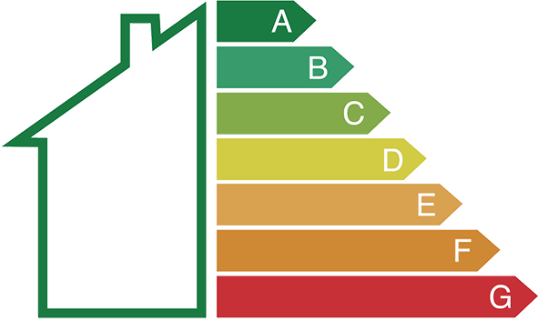
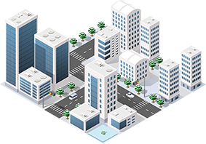
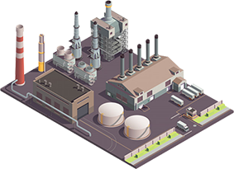
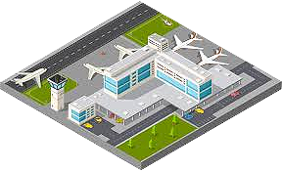
Enerji Verimliliği Nedir?
Enerji verimliliği, binalarda yaşam standardı ve hizmet kalitesinin, endüstriyel işletmelerde ise üretim kalitesi ve miktarının düşüşüne yol açmadan, birim hizmet veya ürün miktarı başına enerji tüketiminin azaltılmasıdır.
Emisyon Salınımı
Enerji Tasarrufları
Enerji Fiyatları
EkonomikÇözümler
İç Hava Kalitesi
Binalar
Endüstriyel Tesisler
Kamu Kaynakları
Enerji
Verimliliği Etki Alanı
Sağlık
ve Refah
Konutlar
Ticari/Kamu Binaları
ENERJİ VERİMLİLİĞİ

Slide 14
Enerji Performans Sözleşme (EPS) Modeli Nedir?
Enerji tüketimi olan her nokta enerji verimliliği potansiyeline sahiptir. EPS Modeli ile atık ısının geri kazanımı, iklimlendirme, basınçlı havanın kullanımı, elektrik motorları, aydınlatma gibi farklı uygulama alanlarında enerji verimliliği çözümleri sunulur. Bu sayede tesisin enerji tüketiminin (elektrik, doğalgaz, sıvı yakıt vb.) azaltılması sağlanır.
EPS Modeli ile Tasarruf
Tasarruf
Sizin Payınız
EPS Hizmet Payı
Tasarruf
Miktarı
Enerji
Maliyeti
Yatırım
Finans
Enerji
Maliyeti
Enerji
Maliyeti
Performans garantisi
Projeden Önce
Sözleşme Süresince
Sözleşme Bittiğinde
ENERJİ VERİMLİLİĞİ

Slide 15
ENERJİ VERİMLİLİĞİ
UYGULAMALARI

Slide 16
Kazanlar ve Isı Merkezleri
Verimlilik Artırıcı Teknolojiler
Kondensin Geri Döndürülmesi
İzolasyon Yenilemeleri
Proses Atık Enerji Geri Kazanım Sistemleri
Yanma Kontrol Sistemleri
Buhar Kazanı Otomasyon Sistemleri
Blöf Geri Kazanım Sistemleri
Flaş Buhar Geri Kazanım Sistemleri
Baca Gazı Ekonomizerleri
16
ENERJİ VERİMLİLİĞİ UYGULAMALARI

Slide 17
Kazanlar
Kayıplar (%)
0-6
Yanma
Kondenstop
8-20
Radyasyon
0,3-1
1-3
Blöf
4-15
2-10
1-3
Buhar Hatları
Baca Gazı
Flaş Buhar
ENERJİ VERİMLİLİĞİ UYGULAMALARI

Slide 18
Kazanlar ve Isı Merkezleri
Kazan Otomasyon Uygulaması Örneği
Türkiye’nin önemli tekstil fabrikalarından bir tanesinde buhar kazan blöf sistemlerinin otomasyonu ile blöf miktarı optimize edilmiş ve enerji tasarrufu sağlanmıştır.
Önceki Durum
Kazan Isıl Kapasitesi | 7.200.000 kcal/h (2adet)
Buhar Üretim Kapasitesi | 12.000 kg/h
İşletme Basıncı | 6 barg
Besi Suyu İletkenliği | 70 µS
Kazan Suyu İletkenliği | 910 µS
Blöf Miktarı | 999,6 kg/h
Uygulama Sonrası
Besi Suyu İletkenliği | 70 µS
Kazan Suyu İletkenliği | 2.100 µS (ayar değeri)
Blöf Miktarı | 285,6 kg/h
Yakıt Tasarrufu | 11,82 Nm³/h
Su Tasarrufu | 1.276,8 kg/h
Kimyasal Tasarrufu | 128 g/h
Tasarruf Edilen Enerji | 97.515 kcal/h
Tasarruf Edilen Enerji (TL) | 127.600 TL/yıl (7.200 h/yıl)
Yatırımın Geri Ödeme Süresi | 6 Ay
ENERJİ VERİMLİLİĞİ UYGULAMALARI

Slide 19
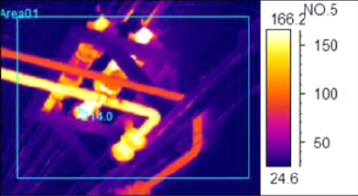
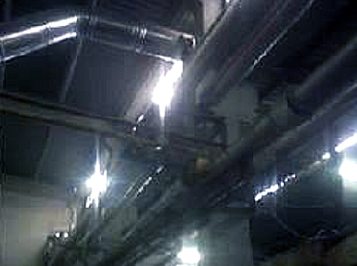
Kazanlar ve Isı Merkezleri
Tesisat İzolasyon ile Verimlilik Örneği
Toplam Isıl Kazanç | 13.320,3 kcal/h
Kömür Alt Isıl Değer | 2.500 kcal/kg
Kazan Direkt Verimi | %59
Yıllık Çalışma Süresi | 8.200 Saat
Kömür Birim Fiyatı | 0,121 TL/kg
Saatlik Yakıt Tasarrufu | 9,03 kg/h
Yıllık Yakıt Tasarrufu (B) | 74.046 kg/yıl
Yıllık Parasal Kayıp | 8.960 TL/yıl
İzolasyon Proje Maliyeti | 9.200 TL
Geri Ödeme Süresi | 1,03 Yıl
ENERJİ VERİMLİLİĞİ UYGULAMALARI

Slide 20
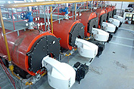
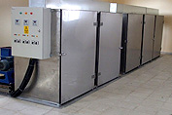
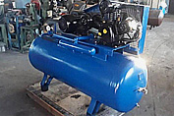
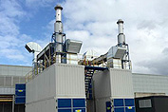
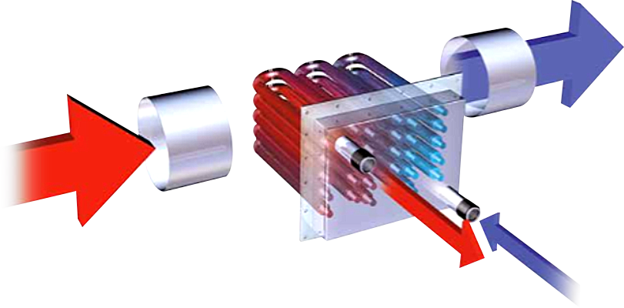
Atık Isı Geri Kazanımı
Atık Isı Kaynakları:
ID sonrası
baca gazı
Isı değiştirici
önündeki baca gazı
Kazan
Fırın
Kompresör
Kojenerasyon
Tesisleri
Besi suyu G/D
Fırınlarda ısı tüketiminin %45’ine, kazanlarda ise
%3-20’sine kadar tasarruf potansiyeli
Uygulama Alanları:
Reküperatör, rejeneratif yakıcı vb. ile sıcak baca gazı geri kazanılarak yakma havasının ön ısıtılmasında kullanılabilir.
Ayrıca ekonomizer kullanarak sıcak su üretme imkanı da vardır.
Yüksek sıcaklıklardaki atık ısı kaynaklarından elektrik üretimi üretilebilir.
Geri kazanılan bu ısı, ısıtma, pişirme, kurutma vb. amaçlar için de kullanılması mümkündür.
ENERJİ VERİMLİLİĞİ UYGULAMALARI

Slide 21
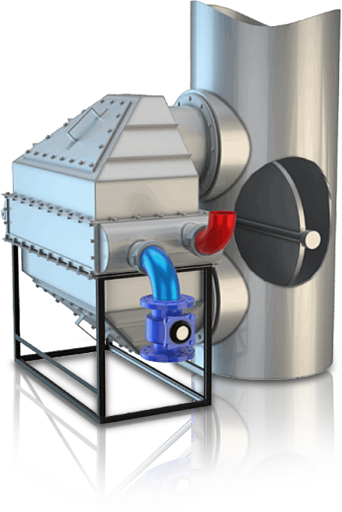
Ekonomizer Sistemi
4 t/h Buhar Kazanı
Duman Gazı Miktarı | Vhot | 3.677 Nm³/h
Duman Gazı Giriş Sıcaklığı | T1 | 240°C
Duman Gazı Çıkış Sıcaklığı | T2 | 120°C
Su Giriş Sıcaklığı | T1su | 102°C
Su Çıkış Sıcaklığı | T2su | 135°C
Su Debisi | Qsu | 4,00 m³/h
Toplam Isıl Kapasite | Q | 110.000 kcal/h
Yıllık Doğalgaz Tasarrufu | 117.216 Nm³/yıl
Yıllık Çalışma Süresi | 7.920 h/yıl
Doğalgaz Birim Fiyatı | 1,5 TL/Nm³
Yıllık Parasal Kazanç | 175.824 TL/Yıl
Proje Yatırım Bedeli | 170.000 TL
Geri Ödeme Süresi | 1 Yıl
Çevresel Katkı
Yıllık CO₂ Salınımda Azalma | 220,3 Ton/Yıl
ENERJİ VERİMLİLİĞİ UYGULAMALARI

Slide 22
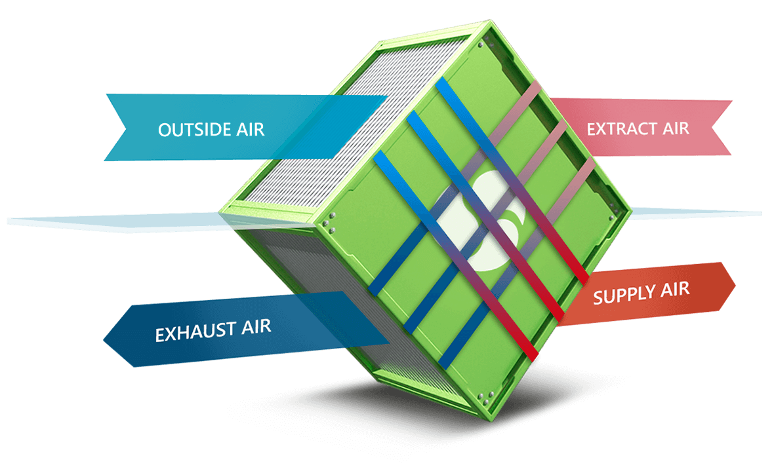
Reküparatör Sistemi
Proses Fırınında Atık Isı Uygulaması
Duman Gazı Miktarı | Vhot | 27.279 kg/h
Duman Gazı Giriş Sıcaklığı | T1 | 180°C
Duman Gazı Çıkış Sıcaklığı | T2 | 130°C
Taze Hava Giriş Sıcaklığı | T1h | 10°C
Taze Hava Çıkış Sıcaklığı | T2h | 60°C
Taze Hava Debisi | Qhava | 428.170 kg/h
Toplam Isıl Kapasite | Q | 353.300 kcal/h
Yıllık Doğalgaz Tasarrufu | 186.000 Nm³/yıl
Doğalgaz Birim Fiyatı | 1,6 TL/Nm³
Yıllık Parasal Kazanç | 297.000 TL/Yıl
Proje Yatırım Bedeli | 700.000 TL
Geri Ödeme Süresi | 2,2 Yıl

Slide 23
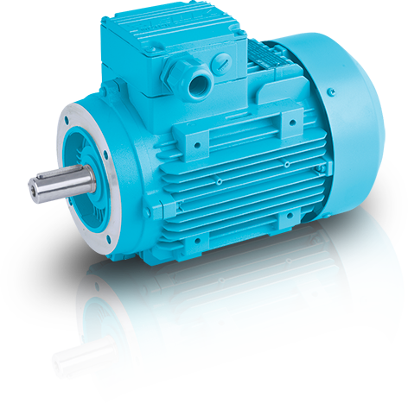
Elektrik Motorları
Verim Artışı Potansiyelleri
%20-50
Değişken hız sürücüsü kullanıldığında %20 ila %50 arası
verim artışı elde edilir.
%10-15
Sarılmış motor yerine IE3 elektrik motoru kullanıldığında
%10 ila %15 arası verim artışı elde edilir.
%6-7
IE1 sınıfı elektrik motorundan IE3 sınıfına geçiş yapıldığında
%6-7 oranında verim artışı elde edilir.
%2-8
Verimliliği yüksek olan kayışlı elektrik motoru kullanıldığında
%2 ila %8 arası verim artışı elde edilir.
%1-2
İhtiyaç duyulanın üzerinde güce sahip elektrik motoru kullanıldığında %1-2 oranında verim artışı elde edilir.
ENERJİ VERİMLİLİĞİ UYGULAMALARI

Slide 24
Elektrik Motorları
Verimlilik Uygulaması Örneği
MEVCUT DURUM 1.500 adet Elektrik Motoru
Motor Kapasitesi | 0,55 kW
Motor Verimi (IE1) | %65,6
Yıllık Çalışma Süresi | 5.760
Yüklenme Oranı | %100
Mevcut Elektrik Tüketimi | 7.249.427 (kWh)
UYGULAMA SONRASI 1.500 adet Elektrik Motoru
Motor Kapasitesi | 0,55 kW
Motor Verimi (IE3) | %78,4
Yıllık Çalışma Süresi | 5.760
Yüklenme Oranı | %100
Mevcut Elektrik Tüketimi (kWh) | 6.059.678
Tasarruf (kWh) | 1.189.749
Tasarruf (TL) | 773.337
Geri Ödeme Süresi | 2,06

Slide 25
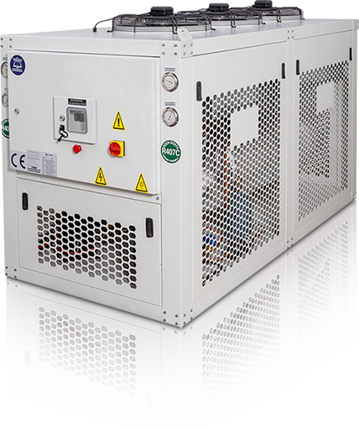
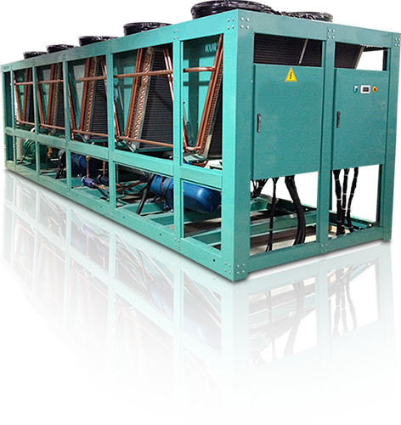
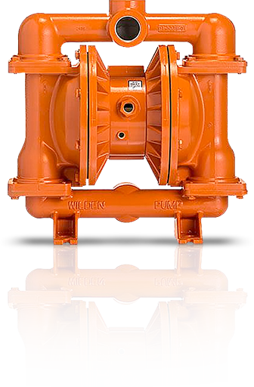
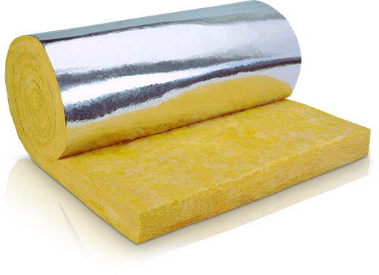
Soğutma Sistemleri
Yüksek Verimli
Elektrik Motoru
Free Cooling
Yalıtım
Yüksek Verimli
Chiller
Pompa
ENERJİ VERİMLİLİĞİ UYGULAMALARI

Slide 26
Soğutma Sistemleri
Verimlilik Uygulaması Örneği
Tasarruf Hesabı
Mevcut Soğutma Kapasitesi | 445,28 kW
Elektriksel Tüketim | 184 kW
COP | 2,4
Pompa Elektriksel Tüketim | 9,7 kW
Toplam Elektriksel Tüketim | 193,7 kW
Yeni Chiller Kapasite | 500 kW
Ortalama COP | 7,2
Kontrol | Hız Sürücüsü
Elektriksel Tüketim | 69,4 kW
Chiller Pompası Elektriksel Tüketim | 9,7 kW (aynı pompalar)
Kule Pompası Elektriksel Tüketim | 7,5 kW
Kule Fan Elektriksel Tüketim | 3,3 kW
Sistemin Toplam Elektriksel Tüketimi | 89,9 kW
Saatlik Tasarruf Miktarı | 103,8 kW
Yıllık çalışma saati | 6.000 h
Yıllık Tasarruf Miktarı | 622.800 kWh
ENERJİ VERİMLİLİĞİ UYGULAMALARI

Slide 27
Pompalar
Verim Artışı Potansiyelleri
%20
Pompa sisteminin kontrol edilme şekli sayesinde
%20 oranında verim artışı elde edilir.
%10
Pompa sisteminin tasarımı ve yerleşimi iyileştirildiğinde
%10 oranında verim artışı elde edilir.
%3
Tesisatın iyileştirilmesi ve periyodik bakımların yapılması sayesinde %3 oranında verim artışı elde edilir.
%3
Sistem için yüksek verimli pompa tercih edilmesi ile
%3 oranında verim artışı elde edilir.
ENERJİ VERİMLİLİĞİ UYGULAMALARI

Slide 28
Pompalar ve Fanlar
Pompa Değişimi ile Elde Edilebilecek Tasarruf
 | Durum | P1 | ɳmotor | P2 | Q | H | ɳpompa | ɳsistem
 |  | (kW) | (%) | (kW) | (m³/h) | (m) | (%) | (%)
Sistem 3-4 | Mevcut | 70,5 | 94 | 66,3 | 492,8 | 24 | 48,5 | 45,6
 | Mevcut | 70,5 | 94 | 66,3 | 492,8 | 24 | 48,5 | 45,6
 | Önerilen | 110 | 90 | 99 | 1000 | 30 | 82,33 | 74,1
Sistem 5 | Mevcut | 8,6 | 90 | 7,75 | 13,1 | 52 | 23,9 | 21,5
 | Önerilen | 7,5 | 90 | 6,75 | 15 | 55 | 33,2 | 29,9
 | Tüketim |  | Enerji Maliyeti |  | Tasarruf |  | Kazanım | Enerji Tasarruf Oranı | Yatırım Maliyeti | Geri Ödeme Süresi
 | Önerilen Sistem | Mevcut Sistem | Önerilen Sistem | Mevcut Sistem
 | kWh/Yıl | kWh/Yıl | TL/Yıl | TL/Yıl | kWh/Yıl | TEP/Yıl | TL/Yıl | % | TL | Yıl
Sistem 3-4 | 924.000 | 1.184.400 | 554.400 | 710.640 | 260.400 | 22,4 | 156.240 | 96,6 | 75.000 | 0,5
Sistem 5 | 72.240 | 63.000 | 43.344 | 37.800 | 9.240 | 0,8 | 5.544 | 3,4 | 6.200 | 1,1
TOPLAM | 996.240 | 1.247.400 | 597.744 | 748.440 | 269.640 | 23.2 | 161.784 | 100 | 54.100
ENERJİ VERİMLİLİĞİ UYGULAMALARI

Slide 29
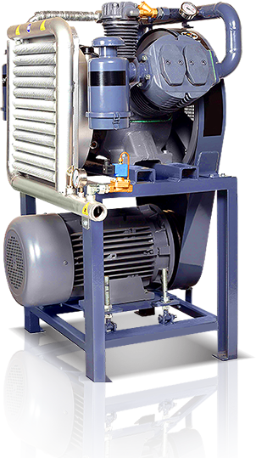
Basınçlı Hava Prosesleri
Potansiyel Kazanımlar
%75
Kompresör atık ısısını geri kazanmak %75 tasarruf
elde edilmesini sağlar.
%8
Basıncın 1 bar düşürülmesi %8 enerji tasarrufu elde edilmesini sağlar.
%2
Emiş havasının düşük girmesi her 5°C’de %2 oranında verim artışı elde edilmesini sağlar.
Kompresörlerin emişleri kuzey yönünden yaptırılmalıdır.
ENERJİ VERİMLİLİĞİ UYGULAMALARI
Notes:
Karşılaştırma tablosunda da görüldüğü üzere 100 armatür için;
Fabrika alanları gibi yüksek tavan tercih edilen yerler için LED dönüşümünde yıllık kazanç 134.000TL ve amorti süresi 8 ay,
Ofis gibi 60x60 armatürlerin kullanıldığı alanlar için LED dönüşümünde yıllık kazanç 186.000TL ve amorti süresi 12 ay olacaktır.

Slide 30
Basınçlı Hava Prosesleri
Kayıplar
%100
Elektrik motorundan şafta verilen güç
Radyasyon kayıpları
%4
Alçak basınç kademesinde ısı geri kazanımı
%4
Ara soğutucudan ısı geri kazanımı
%43
Yüksek basınç kademesinden ısı geri kazanımı
%4
%6
Basınçlı havada kalan ısı
Son soğutucudan ısı geri kazanımı
%43
Teorik olarak geri kazanılabilen ısı
%94
ENERJİ VERİMLİLİĞİ UYGULAMALARI

Slide 31
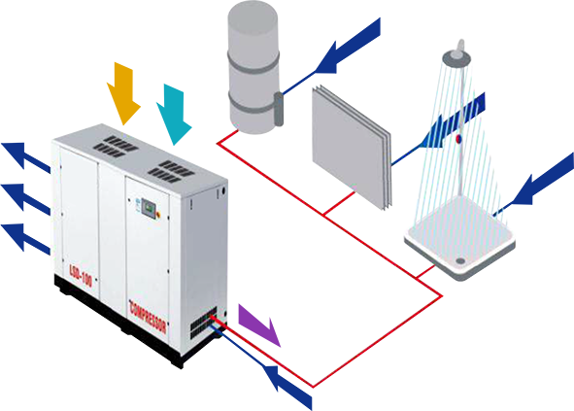
Basınçlı Hava Prosesleri
Kompresör Egzozundan Isı Geri Kazanımı
Sağlanacak Tasarruf Potansiyeli
Kompresör Gücü | 160 kW (ortalama %70 yükte)
Geri Kazanılabilir Enerji | 65.000 kcal/h
Isıtılacak Su Giriş Sıcaklığı | 45°C
Isıtılan Su Çıkış Sıcaklığı | 60°C
Isıtılacak Su Debisi | 4.330 kg/h
Saatlik Doğal Gaz Tasarrufu | 8,75 Nm³/h
Yıllık Çalışma Süresi | 7920 Saat
Yıllık Doğal Gaz Tasarrufu | 69.300 Nm³/yıl
Yıllık Parasal Kazanç | 103.950 TL
Soğuk Su
Sıcak Su
Hava
Basınçlı Hava
Elektrik Enerjisi
Yağ
ENERJİ VERİMLİLİĞİ UYGULAMALARI

Slide 32
Basınçlı Hava Prosesleri
Kompresör Değişimi ile Sağlanacak Tasarruf
Mevcut Durum
 | Mevcut Durum | Revize Sonrası Durum
Ölçülen Basınç (bar) | 6,3 | 7
Ölçülen Maksimum Debi (m³/dk) | 12,6 | 12,6
Ölçülen Maksimum Güç Tüketimi (kW) | 148,2 | 74,46
Boşta Çalışırken Harcadığı Güç (kW) | 59,68 | 0
Boşta Çalışma Süresi/Yükte Çalışma Süresi (saat) | 3.360/5.040 | 3.360/5.040
Toplam Çalışma Saati (h/yıl) | 8.400
Saatlik Tasarruf Miktarı (kW) (%40 boş) | 59,68
Saatlik Tasarruf Miktarı (kW) (%60 yükte) | 73,74
Yıllık Tasarruf Miktarı (kW) (%40 boş) | 200.524,8
Yıllık Tasarruf Miktarı (kW) (%60 yükte) | 371.649,6
Toplam Yıllık Tasarruf (kWh) | 572.174,4
Elektrik Birim Fiyatı (TL/kWh) | 0,65
Yıllık Parasal Tasarruf (TL) | 371.913
Kompresör Yatırım Bedeli (Euro) | 65.950
T.C.M.B-Kur (Döviz Satış) | 10,4
Kompresör Yatırım Bedeli (TL) | 685.880
Geri Ödeme Süresi (Yıl) | 1,84 Yıl
- Debi Ölçümü -
14,00
12,00
10,00
8,00
6,00
4,00
10:50
11:50
- Güç Tüketimi (kW) -
160
140
120
100
80
60
10:52
11:44
ENERJİ VERİMLİLİĞİ UYGULAMALARI

Slide 33
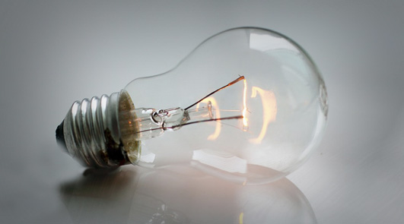
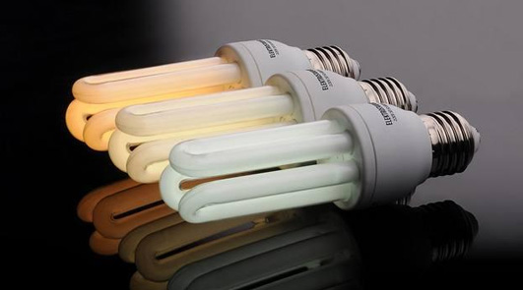
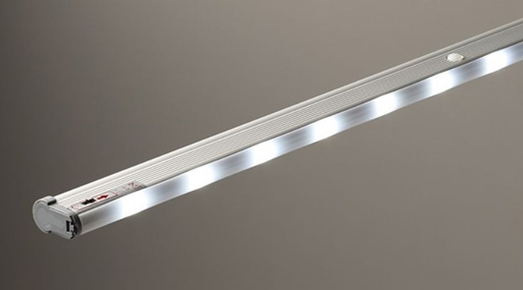
Aydınlatma
Geleneksel ve Yenilikçi Işık Kaynakları
Enkandesan Lambalar
Floresan
LED
Enkandesan ampullerde ışık, metal bir filamanın üzerinden geçen akımın, filamanı kızgın hale getirmesi ile oluşur.
Enerjinin %95’i ısı olarak açığa çıkar.
Floresan ampullerde gaz içeren tüpün iki ucuna gerilim uygulanır. Tüpün içerisindeki gazların uyarılması ultraviole ışığın açığa çıkmasına sebep olur ve görünür bölgede olmayan bu yayınım tüpün iç yüzeyinde bulunan fosfor kaplaması yardımı ile beyaz ışığa dönüştürülür. Enerjinin %80’i ısı olarak açığa çıkar.
Elektronların, yarı iletken bir malzeme içinde çok ince birleşme alanından geçerek diğer eklem bölgesindeki boşlukları doldurması esnasında ışık açığa çıkar. Isıyla kaybolan enerji %10’dan daha azdır. LED’ler 1) Kızıl ötesi 2) Görünür Bölge olarak iki sınıfa ayrılır.
ENERJİ VERİMLİLİĞİ UYGULAMALARI
Notes:
Giriş kısmı olarak anlatılacak (hızlıca geçilebilir)

Slide 34
LED
L
IGHT
E
MISSION
D
IODE
LED aydınlatmanın avantajları, faydaları
Yüksek Verimlilik
Ticari armatürler 170lm/w seviyelerine ulaşabilmekte,
Geleneksel aydınlatma armatürleri 40-90lm/w seviyelerinde.
Düşük Bakım Maliyeti
Tanımlanmış
ışık açıları
Görülebilir renk tayfının tüm renklerini elde edebilme
Uzun ömür ve düşük bozulma oranları.
Uzun Ömür
Kullanım şartlarına bağlı olarak onbinlerce saat kadar kullanılabilme.
Şok ve titreşimlere dayanıklı
Dimlenebilir
(1-100%)
Dimleme özelliği
Farklı saat, lokasyon ya da tanımlanacak senaryolara göre dimleme imkanı.
Aydınlatma Tasarım Hizmeti
Ağır metal ya da halojen gazları yoktur
Beyaz renk için farklı renk sıcaklıklarına ayarlanabilme
İhtiyaca göre doğru tasarım.
ENERJİ VERİMLİLİĞİ UYGULAMALARI

Slide 35
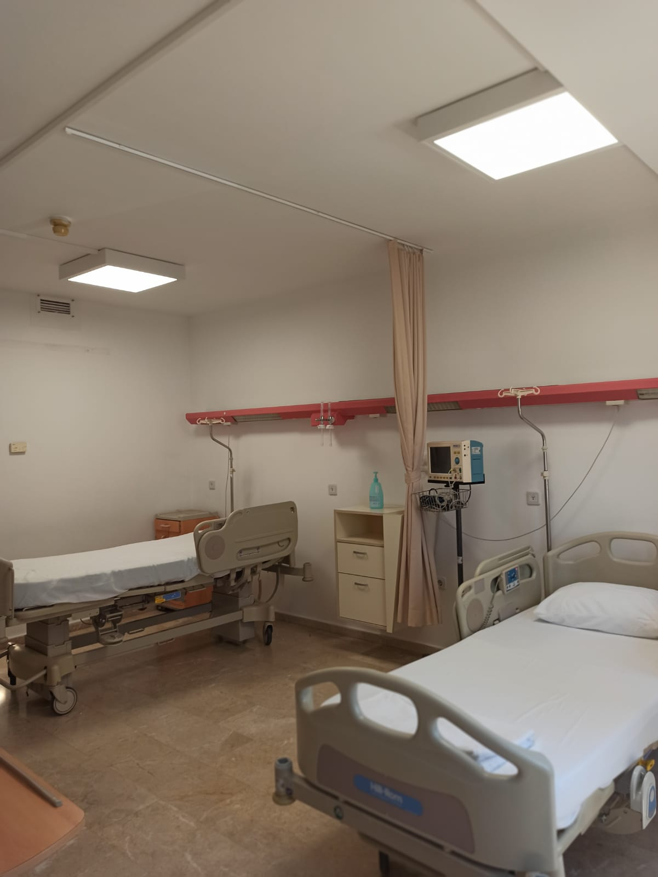
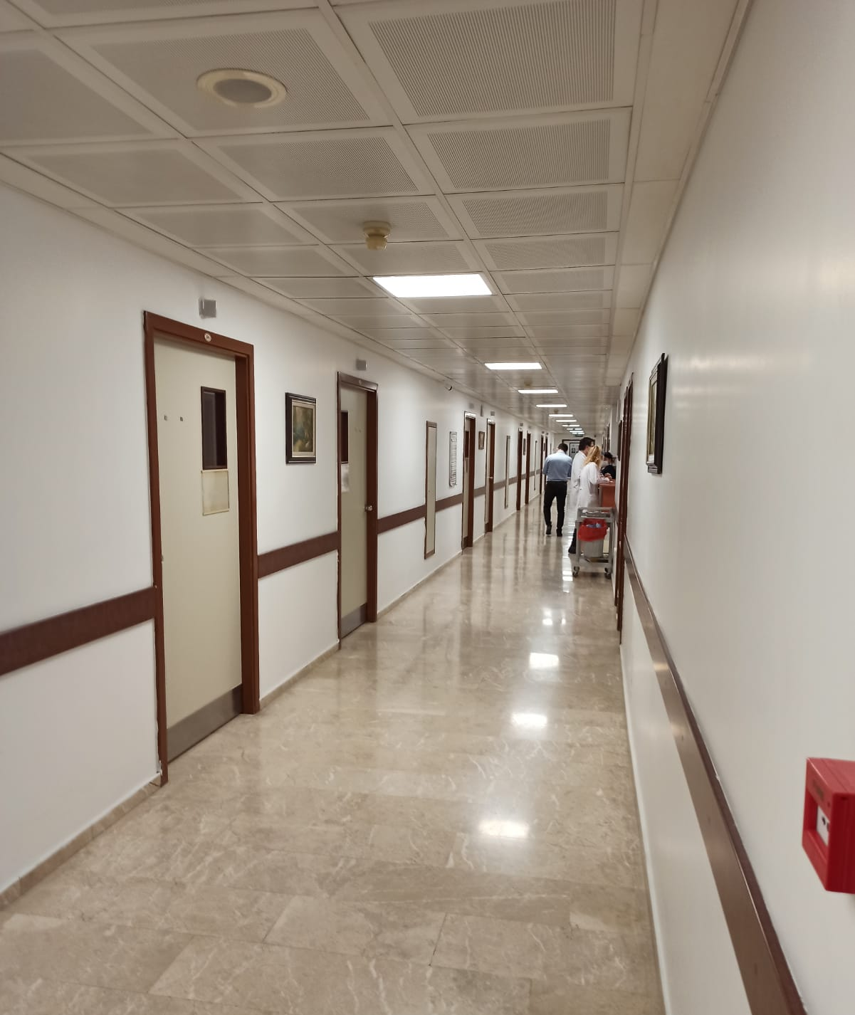
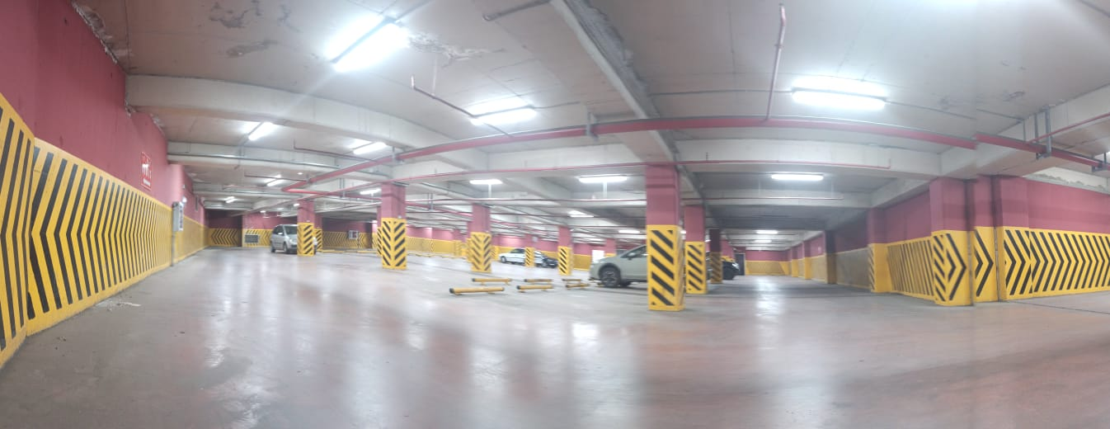
Aydınlatma
/ Uygulama Örneği
Verimlilik Uygulaması Örneği
Tasarruf Hesabı
Mevcut Armatür Adedi | 2.716
Mevcut Aydınlatma Tüketimi (kWh) | 1.167.048
Mevcut Aydınlatma Seviyesi (Lux) | 150
Yeni Armatür Adedi | 2.716
Yeni Aydınlatma Tüketimi (kWh) | 501.930
Yeni Aydınlatma Seviyesi (Lux) | 220 – 240
Yıllık Tasarruf Miktarı (kWh) | 665.118
Kontrat Süresi (ay) | 48

Slide 36
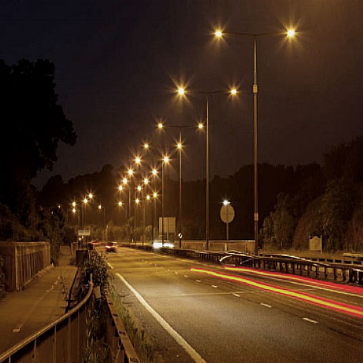
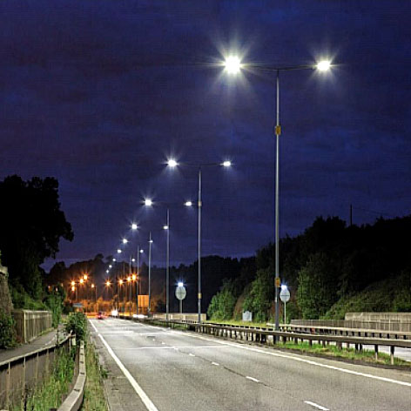
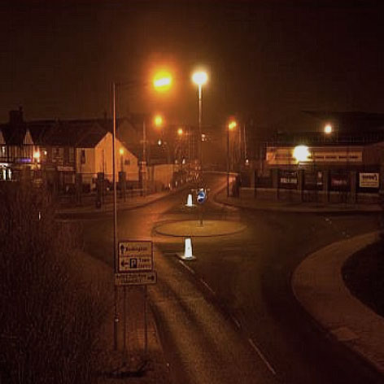
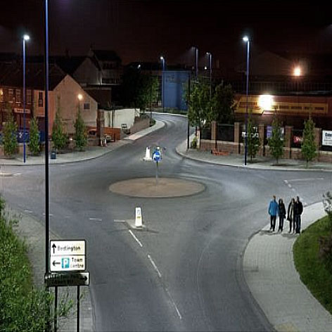
Sonuç Olarak...
ÖNCE
SONRA
Enerji tasarrufu
İşletme/bakım maliyetlerinin azaltılması
Uzun ömür
LED ürün teknolojik avantajlar:
Geniş renksel geriverim
Yüksek aydınlatma verimliliği
Homojen ışık dağılımı
ENERJİ VERİMLİLİĞİ UYGULAMALARI

Slide 37
TEŞEKKÜRLER

